Slide 1
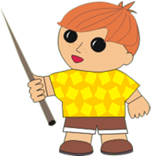
Урок обучения грамоте
Тема: Буквы Э,э, обозначающие гласный
звук [э]

Slide 2
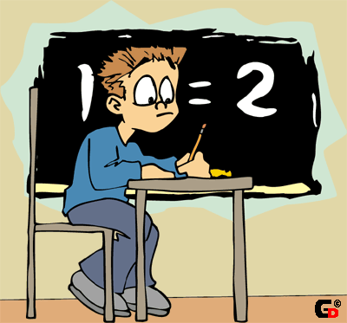
Внимание! Проверь, дружок, Готов ли ты начать урок. Все ль на месте, все ль в порядке – Ручка, книжка и тетрадки.

Slide 3
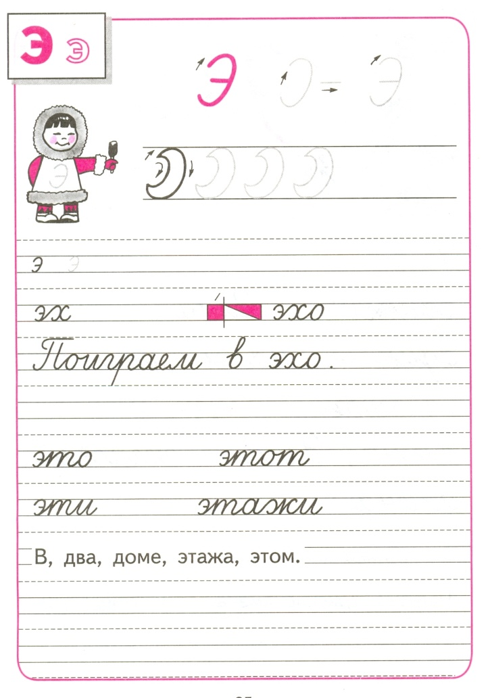
Устная и письменная речь
Кто много читает, тот много знает.

Slide 4
Дополни до слова
ла
цы
Н пу
Н мя
Н де
Н жи

Slide 5
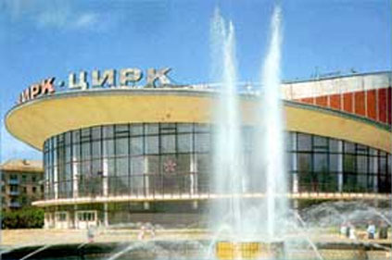
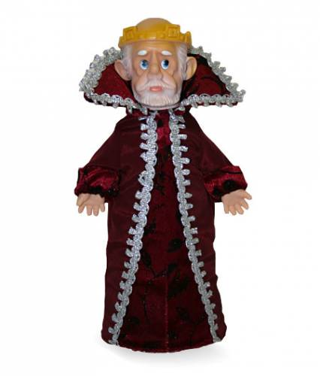
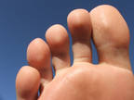
Найди лишнюю картинку

Slide 6
Стр.
179
а
о
у
ы
н
м
л
р
й
б
в
г
д
ж
з
я
ё
ю
и
е
п
к
т
ш
с
х
ц
ч
ь

Slide 7
Проверка домашнего
задания
Стр.
178-179

Slide 8
Ф и з м и н у т к а
А теперь, ребята, встали,
Быстро руки вверх подняли,
В стороны, вперёд, назад.
Повернулись вправо, влево.
Тихо сели, вновь за дело.

Slide 9
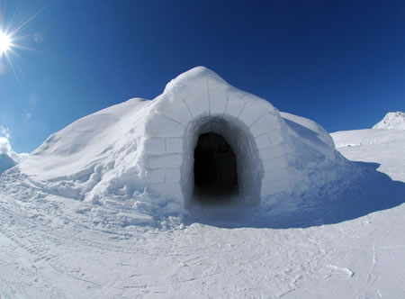
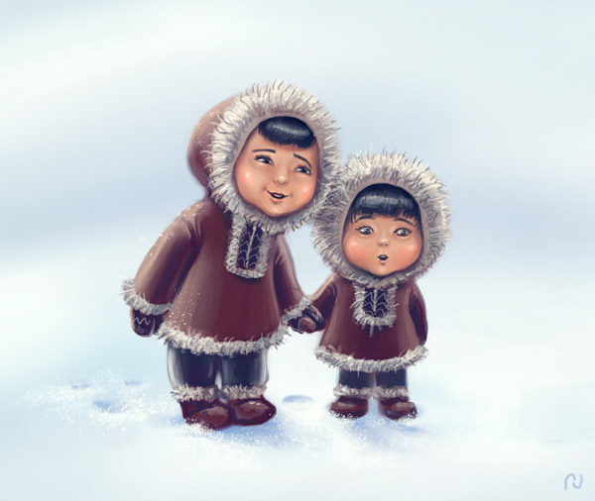

Slide 11
Письменная и печатная буква

Slide 12
На что похожа буква Э?
Взял я лук и крикнул: - Эх!
Удивлю сейчас я всех!
Натянул потуже лук,
Да стрела застряла вдруг!
Над лучами в синеве
Пролетает буква «э».
Это ласточка весной возвращается домой.

Slide 13
Слепи по памяти

Slide 15
п
в
т
д
Э
с
м
л

Slide 16
Вывод
а | я
о | ё
у | ю
 | е
ы | и

Slide 17
Вывод
а | я
о | ё
у | ю
э | е
ы | и

Slide 18
Найди слово
Слова с буквой «э» подчеркни красным карандашом , а синим все другие слова.
Выпиши все слова с новой буквой в тетрадь.
слчэхоьсбвэтажеркааопрёхцзкугшлютиквроаскрипкажфжызх
гъцхузукюябсмларкенкедятелэкранвнкеъёзушкьчтморегевэ
хцзушкьсьмирплыжиолесаопрпэкипажшкгпроплыдыддлвядв

Slide 19
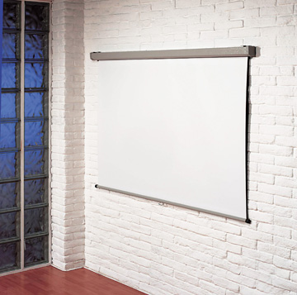
Звукобуквенный анализ слова
экран

Slide 20
2 часть урока

Slide 21
Письменная и печатная буква

Slide 22
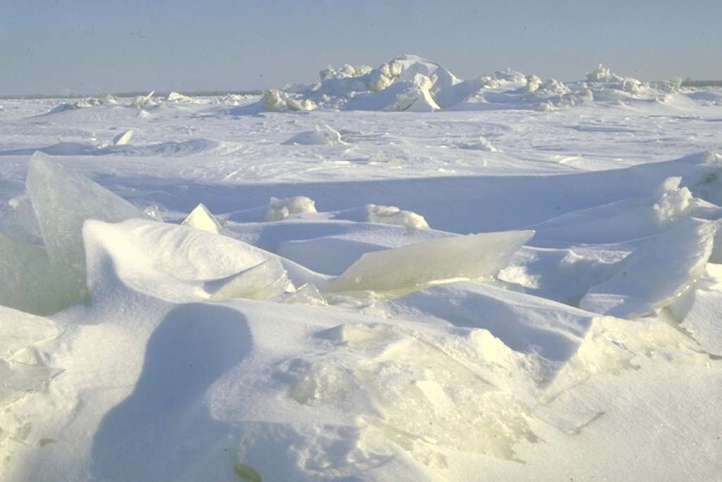
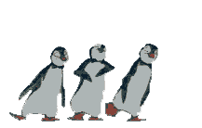
Пальчиковая гимнастика

Slide 23
Работа в прописи

Slide 24
Э э

Slide 25
Работа на доске
Написать букву э

Slide 26
Работа в прописи

Slide 27
Ф и з м и н у т к а
Птички в гнёздышке сидят И на улицу глядят. Погулять они хотят И тихонько все летят.

Slide 28
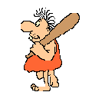
Человек всегда хотел летать, как птицы…

Slide 29
Стр.
180-181

Slide 30
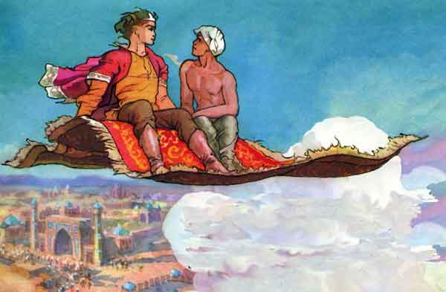
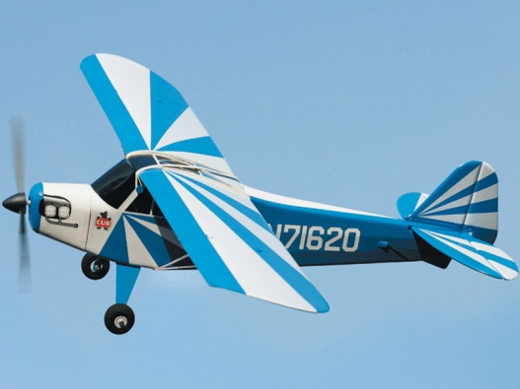
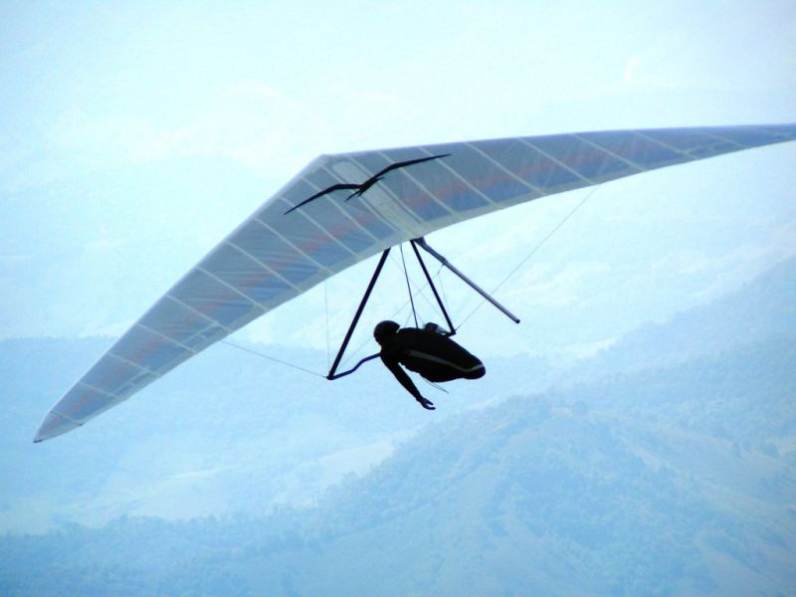
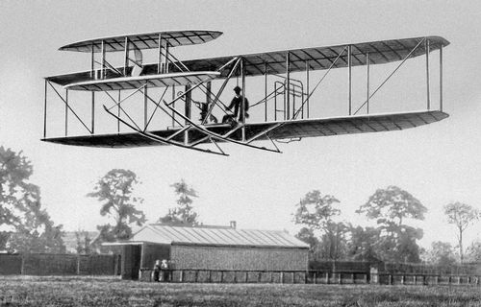
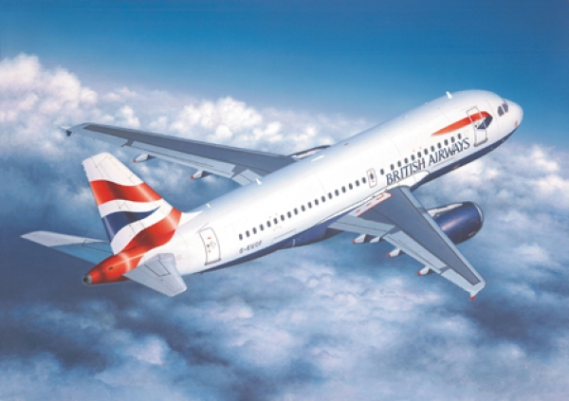
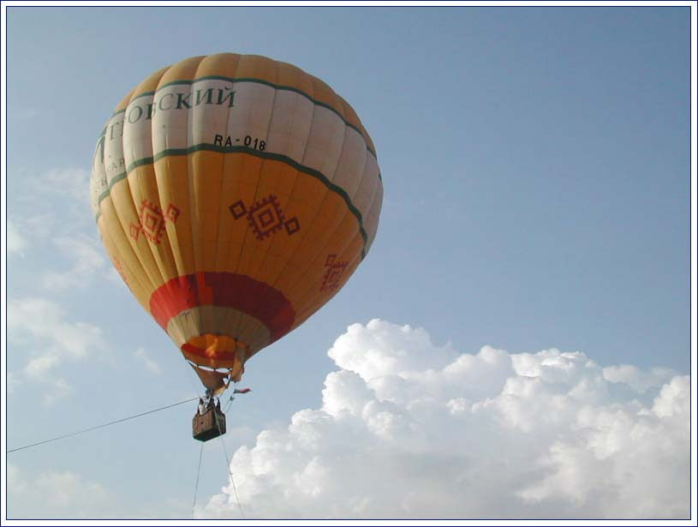
Что же он придумал?

Slide 31
Стр.
180-181

Slide 32
Итог урока
Чему научились на уроке?
Что особенно запомнилось?
Что понравилось делать?

Slide 33
Учебник стр.180-181 и карточка
Домашнее задание

Slide 34
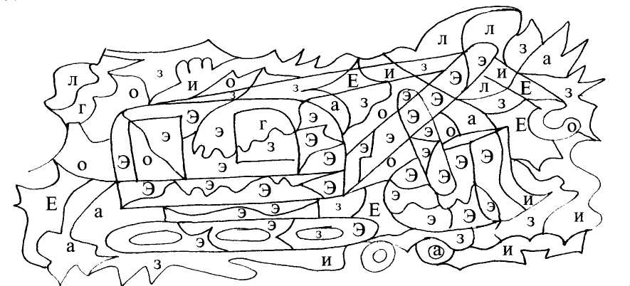
Карандашом закрась все участки с буквой «Э» и «э».

Slide 35
Молодцы!

